Slide 1
INTRODUÇÃO AO JAVASCRIPT
Notes:
SLIDE OBRIGATÓRIO

Slide 2
AGENDA
JavaScript;
Variáveis;
Tipos de dados primitivos;
Operadores;
Fluxo de execução;
Entrada e saída de dados.

Slide 3

AGENDA
Revisão de Kanban e Git
Kahoot!

Slide 4
BREVE HISTÓRIA DO JAVASCRIPT
O JavaScript é uma linguagem de programação criada em meados de 1995 por Brendan Eich;
Seu nome, inicialmente, era Mocha;
Foi criada para trazer interatividade aos recém criados navegadores web;
O nome foi alterado para LiveScript e, depois, finalmente JavaScript;
Curiosidade: todo o protótipo da primeira versão do JS ficou pronto em 10 dias!

Slide 5
BREVE HISTÓRIA DO JAVASCRIPT
A Microsoft lançou seu navegador Internet Explorer e resolveu fazer, através de engenharia reversa, sua própria versão do JavaScript - o JScript.
A Netscape, então, buscou padronizar a linguagem através de uma organização internacional - a ECMA (European Computer Manufacturer Association).
Por razões de registro de marca, a linguagem padronizada nasceu com o nome de EcmaScript (nome atual real da linguagem).

Slide 6
BREVE HISTÓRIA DO JAVASCRIPT
A primeira atualização da linguagem veio em 1999 - o EcmaScript 3.
Foram desenvolvidas, durante os anos seguintes, as versões 3.1 e 4, mas nunca chegaram a ser implementadas.
A próxima atualização concreta veio só em 2009 - ES 5.

Slide 7
BREVE HISTÓRIA DO JAVASCRIPT
O ES5 permaneceu vigente até 2016, quando foi lançada a versão ES6 - que trouxe diversas novas funcionalidades muito utilizadas, como a sintaxe arrow, promises, novas formas de declarar variáveis e outras ferramentas que serão estudadas no decorrer do curso.
Desde então, o grupo de trabalho TC39 - responsável pela padronização da linguagem JavaScript - tem tentado lançar uma nova versão anualmente.
A versão atual é a ES12 (março de 2022).

Slide 8
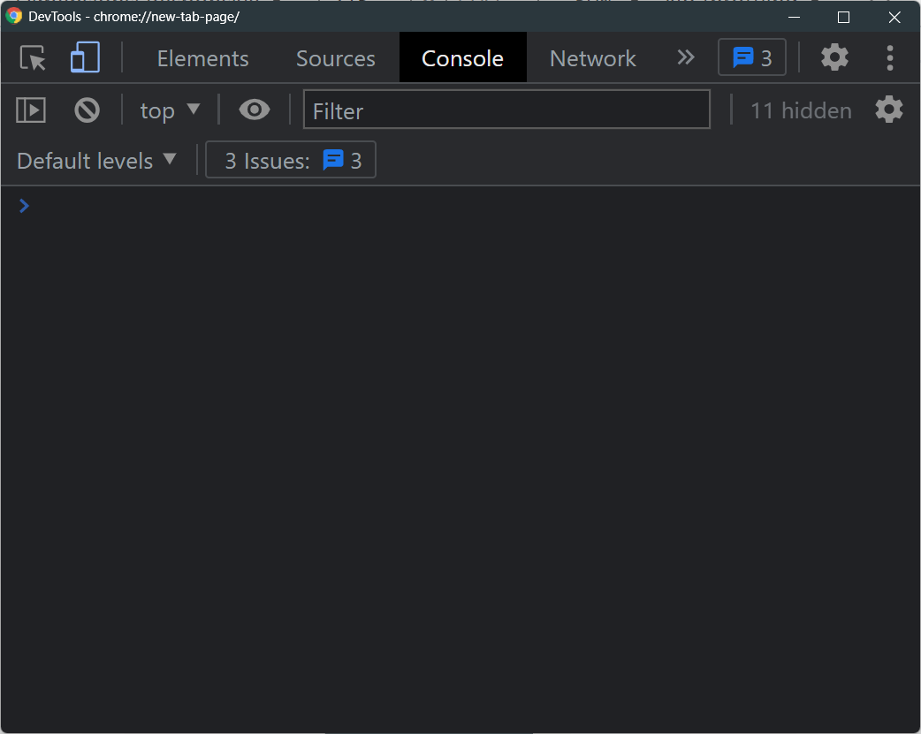
JAVASCRIPT NO NAVEGADOR
Developer Tools
F12 do teclado
Botão direito + inspecionar
CTRL + SHIFT + i
Verifique se a aba selecionada é a “Console”

Slide 9
JAVASCRIPT NO NAVEGADOR
Console.log é um método JavaScript utilizado para imprimir no console do navegador alguma informação.
A sua sintaxe é:
console.log ("Olá mundo!")

Slide 10
JAVASCRIPT NO NAVEGADOR
Console.log é um método JavaScript utilizado para imprimir no console do navegador alguma informação.
A sua sintaxe é:
ARGUMENTO
console.log ("Olá mundo!")
MÉTODO

Slide 11

JAVASCRIPT NO VSCODE
Para podermos trabalhar de maneira simplificada, vamos criar nossos script no VSCode e executar o código com a extensão Code Runner.
https://marketplace.visualstudio.com/items?itemName=formulahendry.code-runner

Slide 12
VARIÁVEL VAR
Usamos variáveis em nosso código sempre que queremos armazenar um valor para ser reutilizado posteriormente.
Uma variável funciona como uma “etiqueta” que indica o endereço do valor atribuído à ela na memória do nosso computador.

Slide 13

VARIÁVEL VAR
Podemos imaginar a memória do computador como um enorme “armário” cheio de “gavetas”;
Guardamos nosso valor “Olá mundo!” em uma gaveta de nome “primeiraVariavel”.
var primeiraVariavel = "Olá mundo!"

Slide 14
VARIÁVEL VAR
Podemos imaginar a memória do computador como um enorme “armário” cheio de “gavetas”.
Guardamos nosso valor “Olá mundo!” em uma gaveta de nome “primeiraVariavel”.
Olá, mundo!
primeiraVariavel
var primeiraVariavel = "Olá mundo!"

Slide 15
VARIÁVEL VAR
A sintaxe de definição de variável:
var primeiraVariavel = "Olá mundo!"

Slide 16
VARIÁVEL VAR
A sintaxe de definição de variável:
operador de atribuição
(veremos mais adiante)
var primeiraVariavel = "Olá mundo!"
palavra reservada que identifica uma variável
nome da variável
valor

Slide 17
VARIÁVEL VAR
Toda vez que quisermos recuperar o valor dessa variável, basta passarmos o nome dela para a operação que estamos fazendo:
console.log(primeiraVariavel)

Slide 18
VARIÁVEL VAR
Existem algumas regras para determinarmos o nome de uma variável:
Só pode conter letras, dígitos ou os símbolos $ e _;
O primeiro caractere não pode ser um dígito;
Não podemos utilizar palavras reservadas da linguagem.
Podemos utilizar duas convenções para criar nomes de variáveis compostos: o padrão snake_case ou o camelCase.

Slide 19
VARIÁVEL VAR - EXERCÍCIO
Vamos abrir uma empresa de convites de casamento, e temos nosso texto padrão. Porém, escrever cada um dos convites manualmente é impraticável.
Dado o texto padrão, identifique quais variáveis podemos utilizar no lugar do texto, para que possamos alterar o nome dos convidados e dos noivos sem precisar escrever todo o texto novamente:

Slide 20

VARIÁVEL VAR - EXERCÍCIO
Caro Fulano(a)!
Você está convidado(a) para o casamento de Beltrano(a) e Ciclano(a), a ser realizado no dia 05/12/2022, às 16 horas.
Contamos com a sua presença!
Atenciosamente,
os noivo(a)s

Slide 21
VARIÁVEL VAR - EXERCÍCIO
Caro Fulano(a)!
Você está convidado(a) para o casamento de Beltrano(a) e Ciclano(a), a ser realizado no dia 05/12/2022, às 16 horas.
Contamos com a sua presença!
Atenciosamente,
os noivo(a)s

Slide 22
20:20
20:40
Notes:
SLIDE OBRIGATÓRIO

Slide 23
TIPOS DE DADOS PRIMITIVOS
Nossas variáveis podem armazenar diversos tipos de dados que são definidos pelo JavaScript.
Uma variável no JavaScript pode ser sobrescrita com tipos diferentes de dados - característica que costumamos chamar de linguagem de tipagem fraca.
Entender os tipos de dados é importante para a boa implementação do código e para evitar erros.

Slide 24
TIPOS DE DADOS PRIMITIVOS
Vamos entender alguns tipos de dados primitivos:
String;
Number;
Boolean;
Null;
Undefined;

Slide 25
TIPOS DE DADOS PRIMITIVOS
String:
String é um tipo de dado que pode ser definido como uma cadeia de caracteres - de fato, nós já estamos utilizando o tipo string em nossos exemplos;
Para criar uma string, usamos aspas simples ou duplas.
var nome = "Thais Cristina Bertoldo"

Slide 26
TIPOS DE DADOS PRIMITIVOS
Number:
No JavaScript, o tipo number representa um número inteiro ou decimal - não existe diferenciação entre ambos, como em outras linguagens;
Para criar um number, não usamos aspas. Basta atribuir o valor à variável.
var idade = 28
var altura = 1.70

Slide 27
TIPOS DE DADOS PRIMITIVOS
Boolean:
Um valor Boolean é um tipo de dado lógico que pode assumir dois valores: true ou false;
Para criar um boolean, não usamos aspas e passamos um dos dois valores à variável.
var estaAutenticado = true

Slide 28
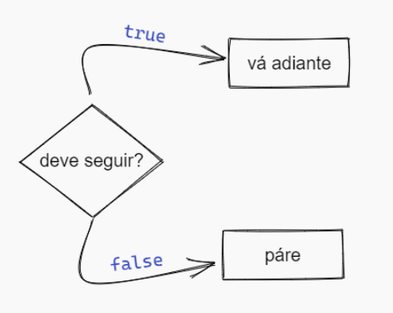
TIPOS DE DADOS PRIMITIVOS
Boolean:
Usamos os valores booleanos constantemente para determinar o fluxo de execução do código, principalmente dentro de loops e condicionais - assuntos que serão abordados mais adiante no curso.

Slide 29
TIPOS DE DADOS PRIMITIVOS
Null e Undefined:
Os tipos de dado null e undefined tem um comportamento bastante similar, mas são diferentes;
O tipo null é um indicador de “valor vazio” ou “valor desconhecido” e deve ser atribuído manualmente pelo programador (nunca é atribuído pelo sistema);
O tipo undefined significa “não definido” e é atribuído de forma padrão pelo JavaScript a variáveis que não foram inicializadas com nenhum valor.

Slide 30
TIPOS DE DADOS PRIMITIVOS
Null:
var telefone = null;
Undefined:
var documento;

Slide 31
TIPOS DE DADOS PRIMITIVOS
Para sabermos qual é o tipo de determinado valor ou variável, podemos utilizar o operador typeof;
Este operador é muito útil quando quisermos garantir, por exemplo, que os argumentos passados para uma função sejam de um determinado tipo específico (veremos sobre funções mais adiante).

Slide 32
OPERADORES JAVASCRIPT
Operadores matemáticos: são os operadores utilizados para realizar operações matemáticas com dados do tipo number.
Operador | Operação | Exemplo
+ | Soma | 1 + 1 // 2
- | Subtração | 10 - 4 // 6
* | Multiplicação | 5 * 1000 // 5000
** | Exponenciação | 2 ** 8 // 256
/ | Divisão | 1024 / 8 // 128
% | Resto | 18 % 2 // 0 … 9 % 4 // 1

Slide 33
OPERADORES JAVASCRIPT
Operador de atribuição: o sinal de atribuição pode ser utilizado em conjunto com os operadores matemáticos.
Operador | Operação | Exemplo
+= | Soma e reatribuição | qtdItens += 25 // 145
-= | Subtração e reatribuição | qtdItens -= 20 // 100
*= | Multiplicação e reatribuição | qtdItens *= 1000 // 120000
**= | Exponenciação e reatribuição | qtdItens **= 2 // 14400
/= | Divisão e reatribuição | qtdItens /= 60 // 2
%= | Resto e reatribuição | qtdItens %= 40 // 0

Slide 34
OPERADORES JAVASCRIPT
Operadores de comparação: são operadores que comparam os valores e sempre retornam um boolean.
Operador | Operação | Exemplo
== | Igual a | “1” == 1 // true
=== | Estritamente igual a | “1” === 1 // false
>, < | Maior que, menor que | 20 > 20 // false
>=, <= | Maior ou igual, menor ou igual | 20 <= 20 // true
!=, !== | Diferente de | 1 != 2 // true

Slide 35
OPERADORES JAVASCRIPT
Operadores lógicos: são operadores que comparam booleanos e retornam um valor de acordo com sua regra de validação.
Operador | Operação | Exemplo
|| | OR (ou) | true || true // true
&& | AND (e) | false && true// false
! | NOT (não) | !true // false

Slide 36
OPERADORES JAVASCRIPT
Curiosidade importante: o JavaScript trata os valores de string vazia, o número 0, undefined, false e null como valores falsos (false).
Por garantia, quando queremos avaliar se um determinado valor é verdadeiro ou falso, usamos um objeto chamado Boolean( ) passando como argumento o valor desejado.

Slide 37
OPERADORES JAVASCRIPT
Os operadores lógicos do JavaScript são um pouco mais poderosos (e complexos) do que a clássica “tabela verdade” da lógica matemática.
O operador OR, por exemplo, avalia cada um de seus operandos convertendo para boolean, e retorna o valor daquele operando que retornar true primeiro.

Slide 38
OPERADORES JAVASCRIPT
Exemplos:
var nome = "Thais"
var sobrenome = "Bertoldo"
var chamarComo = nome || sobrenome
console.log(chamarComo)
var chamarComo = sobrenome || nome
console.log(chamarComo)

Slide 39
OPERADORES JAVASCRIPT
Exemplos:
var nome = "Thais"
var sobrenome = "Bertoldo"
var chamarComo = nome || sobrenome
console.log(chamarComo)
var chamarComo = sobrenome || nome
console.log(chamarComo)
Thais
Bertoldo

Slide 40
OPERADORES JAVASCRIPT
Operadores unários:
São operadores que modificam o valor de operandos únicos.
Podemos adicionar 1 ao valor a uma variável number usando o operador ++
count++;
Podemos subtrair 1 usando operador --
count--
Podemos multiplicar o número por -1 utilizando o -
negativo-

Slide 41
ENTRADA E SAÍDA DE DADOS
Exemplos de entrada:
formulários HTML;
window.prompt;
window.confirm.
Exemplos de saída:
console.log;
window.alert;
criação de elementos na página.

Slide 42
ENTRADA E SAÍDA DE DADOS
Importante: os métodos do window (prompt, alert, confirm, etc) são executados no navegador.

Slide 43
MATERIAL COMPLEMENTAR
Tipos de dados JavaScript - developer.mozilla
História do JavaScript - (EN) The Weird History of JavaScript
25 Anos de JavaScript - JetBrains
Playlist Java Script - Curso em Vídeo

Slide 44
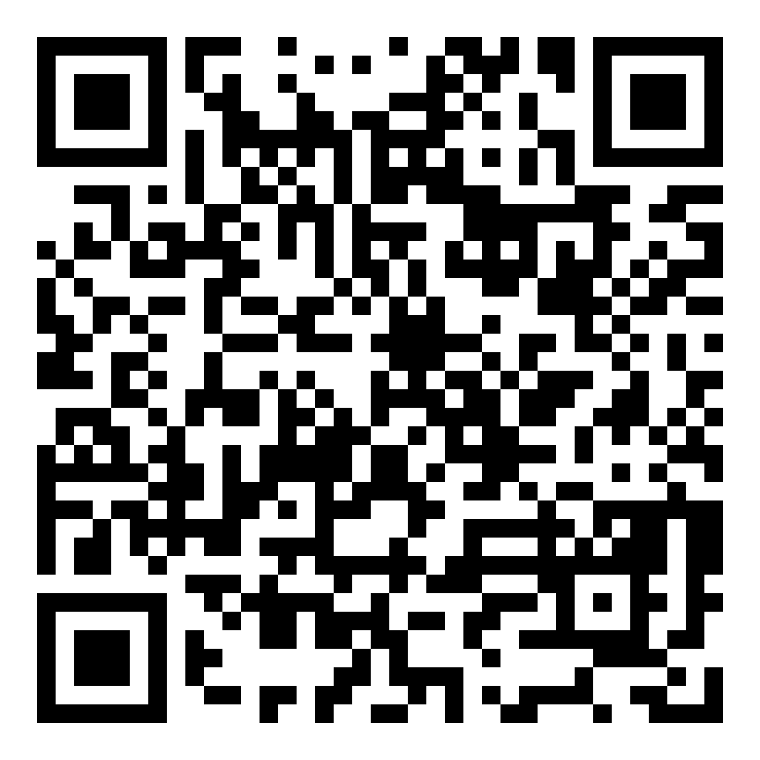
AVALIAÇÃO DOCENTE
O que você está achando das minhas aulas neste conteúdo?
Clique aqui ou escaneie o QRCode ao lado para avaliar minha aula.
Sinta-se à vontade para fornecer uma avaliação sempre que achar necessário.
Notes:
SLIDE OBRIGATÓRIO

Slide 45
Notes:
SLIDE OBRIGATÓRIO

